Slide 1
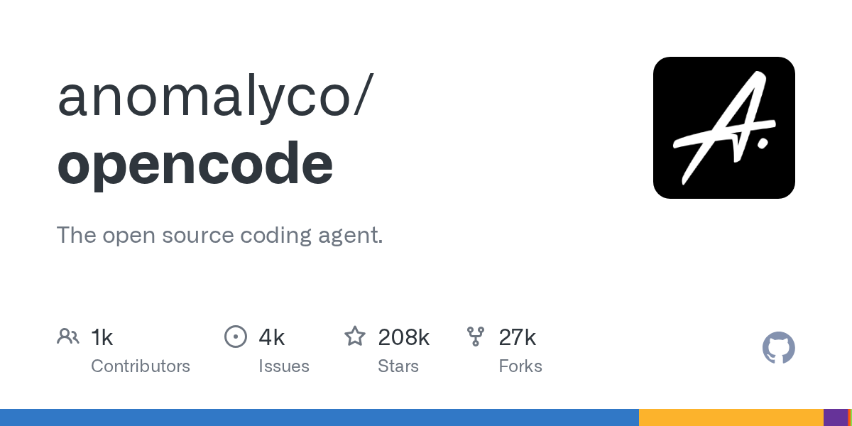
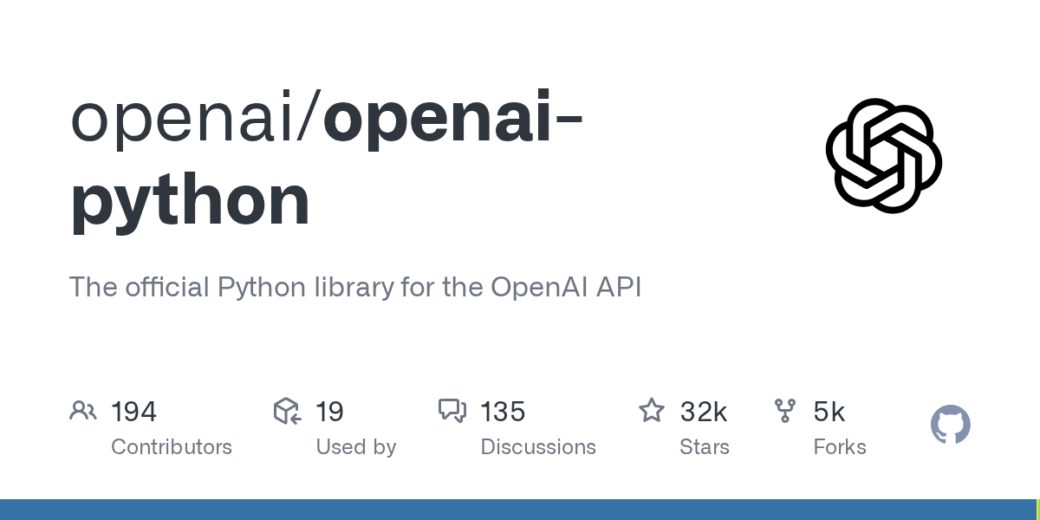
ИСПОЛЬЗОВАНИЕ ИИ
В РАЗРАБОТКЕ
OpenCode и ChatGPT на примере
мультиагентного «Морского боя»
Изображения: GitHub Open Graph
Учебный доклад

Slide 2
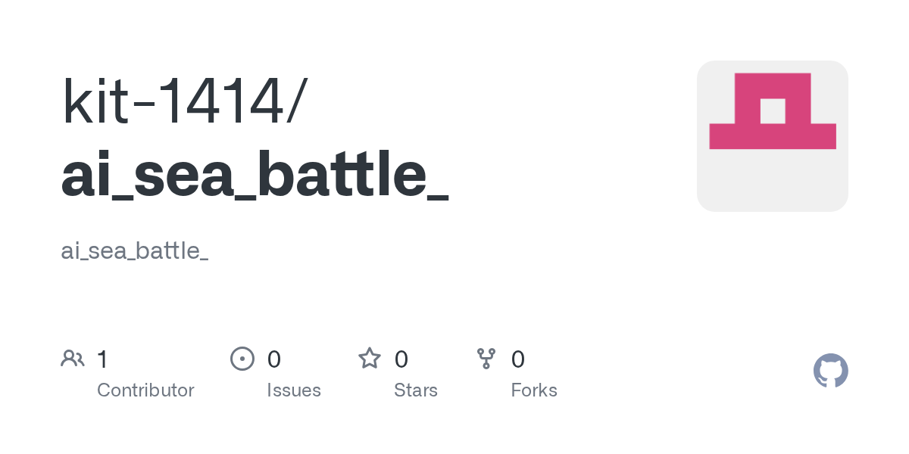
ВВЕДЕНИЕ
Задача и демонстрационный кейс
Цель
«Морской бой»
Показать, как OpenCode организует работу ИИ через контекст, инструкции, агентов, команды и инструменты.
Два независимых адмирала играют по классическим правилам. Координатор управляет ходами и сохраняет статистику. Проект состоит из конфигураций, инструкций и протоколов, без прикладного кода.
Ключевой вопрос: какие сущности нужны, чтобы превратить LLM в управляемую систему?
Источник изображения: GitHub Open Graph

Slide 3
ЭВОЛЮЦИЯ
Три версии учебного проекта
1
Версия 1
2
Версия 2
3
Версия 3
Вся конфигурация сосредоточена в opencode.json. Удобна для обзора всех сущностей в одном месте.
Структура адаптирована под OpenCode: инструкции, агенты и команды разнесены по профильным файлам.
Оптимизированная логика второй версии: меньше вызовов агентов и более эффективный игровой протокол.
От монолитной конфигурации к нативной структуре и оптимизации взаимодействий

Slide 4
АРХИТЕКТУРА
Основные сущности OpenCode
01
02
03
04
instructions
agents
commands
tools
Правила, знания и рабочие ограничения
Роли, отдельные сессии и специализация
Сценарии запуска через / с аргументами
Чтение, редактирование, shell, task и др.
Контекст сессии
объединяет загруженные знания, историю сообщений и результаты работы

Slide 5
БАЗОВАЯ МОДЕЛЬ
Контекст и сессия
Инструкции
Исходные файлы
СЕССИЯ
История
Результаты
Сессия хранит изменяющийся рабочий контекст и может быть продолжена по постоянному идентификатору.

Slide 6
УРОВНИ ХРАНЕНИЯ
Где находится контекст
LLM-запрос
Агент / клиент
Внешнее хранилище
Модель получает только данные, помещённые в текущее окно контекста. После вызова сама модель не становится постоянным хранилищем истории.
Фреймворк хранит историю сессии, выбирает релевантный фрагмент и формирует очередной prompt с учётом лимита токенов.
Для переноса между устройствами или долгого хранения применяются API провайдера, базы данных, файлы или очереди сообщений.
Важно разделять память модели, состояние агентской сессии и долговременное хранение данных.

Slide 7
ИНТЕГРАЦИЯ
Conversation API: внешний слой состояния
Клиент
API
Хранилище
LLM
Отправляет сообщение
Идентифицирует беседу
Сохраняет историю
Получает рабочий срез
Продолжение диалога по ID
Авторизация и регион хранения задаются провайдером
Срок хранения зависит от конкретного сервиса
POST /v1/Conversations
Authorization: Bearer <API_KEY>
{ "unique_name": "support_chat" }
→ Conversation ID / sid
Conversation API — архитектурный паттерн и семейство сервисов, а не встроенная память LLM.

Slide 8
УПРАВЛЕНИЕ ПОВЕДЕНИЕМ
Инструкции: знания и правила
Бизнес-логика и терминология проекта
Правила написания и проверки кода
Ограничения доступа и ожидаемый формат результата
Сведения, необходимые для анализа и действий
СПОСОБЫ ЗАГРУЗКИ
01
При запуске
02
По запросу пользователя
03
Агентом для конкретной задачи
Хорошая инструкция делает поведение агента воспроизводимым и проверяемым.

Slide 9
РАЗДЕЛЕНИЕ РОЛЕЙ
Агенты и субагенты
Основной агент
новая сессия + собственный контекст
Explore
Admiral blue
Admiral green
Поиск и анализ
Состояние синего поля
Состояние зелёного поля
Содержимое дочерней сессии не передаётся родителю автоматически; родитель получает итоговый ответ.

Slide 10
ПРОТОКОЛ
Передача данных между агентами
структурированные параметры
АГЕНТ
СУБАГЕНТ
Автоматическая передача всего контекста обычно не гарантируется
Надёжный вариант — явно определить поля входа и выхода
Для общего состояния можно использовать внешнее хранилище
{
"task": "analyze_text",
"input": "Пример текста",
"options": {
"language": "ru",
"mode": "summary"
}
}

Slide 11
СТРУКТУРИРОВАННЫЙ ОБМЕН
Возврат результата
{
"status": "success",
"result": "Краткое содержание текста",
"metadata": {
"tokens_used": 120,
"execution_time_ms": 45
}
}
status
успех или ошибка
result
основной результат
metadata
метрики, время, логи
JSON — основной формат; для компактности и скорости могут применяться protobuf или msgpack.

Slide 12
ВЫПОЛНЕНИЕ РАБОТЫ
Инструменты и task
read / edit
bash
git
task
файлы
команды
версии
субагенты
task
task ≠ todowrite
Запускает субагента в отдельной сессии
Передаёт подробное задание и получает итог
Позволяет продолжить ту же сессию по task_id
Доступ регулируется permission.task
task выполняет работу через субагента.
todowrite только ведёт список текущих шагов.

Slide 13
ИНТЕРФЕЙС
Команды: сценарий запуска
/
Команда запускает повторяемый сценарий и передаёт агенту параметры подобно аргументам приложения.
единая точка входа
контролируемые аргументы
понятный способ демонстрации
/sea-battle 12 20
размер поля
раунды
Встроенные примеры: /build и /plan

Slide 14
КОНФИГУРАЦИЯ
Настройка моделей
{
"$schema": "https://opencode.ai/config.json",
"model": "provider/main-model",
"small_model": "provider/small-model"
}
model
Основная модель для содержательных запросов агента.
{
"agent": {
"plan": { "model": "provider/model-a" },
"build": { "model": "provider/model-b" }
}
}
small_model
Более экономичная модель для служебных операций: заголовков, кратких сводок и вспомогательных задач.
Модель можно задавать глобально, на уровне проекта или для конкретного агента.

Slide 15
ПРАКТИЧЕСКАЯ АРХИТЕКТУРА
Мультиагентный «Морской бой»
Координатор
управляет очередностью и журналом
Admiral blue
DO_SHOT
Admiral green
Отдельная сессия и скрытая карта. task_id сохраняется до конца партии.
RECEIVE_SHOT x:y
Отдельная сессия и скрытая карта. task_id сохраняется до конца партии.
SHOT_RESULT
Изоляция контекста сохраняет секретность карт; обмен идёт только через протокольные команды.

Slide 16
ПРАКТИКА
Сценарий демонстрации
1
Версия 1
Показать агентов и монолитный opencode.json
2
Запуск команды
Выполнить /sea-battle и прокомментировать протокол
3
Версия 3
Сравнить число вызовов и оптимизированную логику
4
Сессии
Показать повторное обращение по сохранённому task_id
На что смотреть
изоляция состояния • формат команд • журнал обмена • итоговая статистика

Slide 17
ИТОГИ
Ключевые выводы
1
Контекст
2
Оркестрация
3
Практика
LLM видит только переданный рабочий срез. Состояние сессии и долговременная память управляются внешними компонентами.
Агенты разделяют роли и контексты; команды и структурированный протокол делают взаимодействие управляемым.
Инструкции, права инструментов и постоянные ID сессий позволяют построить приложение почти полностью из сущностей OpenCode.
ИИ-система — это не только модель, но и архитектура контекста, инструментов и проверяемых контрактов.

Slide 18
МАТЕРИАЛЫ
Источники
Официальная документация OpenCode — https://opencode.ai/docs/ru/
Документация команд — https://open-code.ai/ru/docs/commands
Руководство DataTalks — https://datatalks.ru/opencode/index.html
Репозиторий проекта — https://github.com/kit-1414/ai_sea_battle_.git
OpenCode GitHub — https://github.com/anomalyco/opencode
OpenAI Python GitHub — https://github.com/openai/openai-python
Изображения в презентации: нейтральные карточки GitHub Open Graph соответствующих репозиториев.

